Slide 1


FPM
Factory Preventive Maintenance:
Manutenção Preventiva Sem Complicação
Pitch | Avaliação do módulo 3
Luiz Victor Nascimento de Andrade
Engenharia de Software
Notes:
Olá, eu sou o Luiz Victor, e este é o FPM: manutenção preventiva sem complicação. (~7s)

Slide 2

O PROBLEMA
11%
Paradas não planejadas de equipamentos derrubam a produção das fábricas brasileiras.
Nas pequenas e médias indústrias, a manutenção ainda é controlada em planilhas, papel ou na memória do técnico.
Quando uma manutenção é esquecida, a máquina para, e a produção também.
da receita das 500 maiores empresas do mundo se perde em paradas
4,14%
do faturamento das indústrias brasileiras vai para manutenção
FPM · Manutenção Preventiva
US$ 125 mil
é o custo médio de uma hora de parada não planejada
Fontes: Siemens (2024) · Abraman (2009) · ABB (2023)
Notes:
Quando uma máquina para sem aviso, a produção para junto. Nas 500 maiores empresas do mundo, as paradas não planejadas já levam 11% da receita, segundo a Siemens. E nas pequenas e médias indústrias brasileiras, a preventiva ainda vive em planilha, papel ou na memória do técnico. Esqueceu, quebrou. (~20s)

Slide 3
PÚBLICO-ALVO
Os 5 equipamentos do foco
cada tipo com seu checklist de inspeção
Indústrias de pequeno e médio porte: metalúrgicas, alimentícias, têxteis
Gestores de manutenção que precisam de visão e controle
Técnicos de chão de fábrica que executam as inspeções
339 mil empresas na indústria de transformação no Brasil*
1
Motores elétricos
2
Compressores de ar
3
Bombas industriais
FPM · Manutenção Preventiva
4
Esteiras transportadoras
5
Painéis elétricos
*Fonte: IBGE, Pesquisa Industrial Anual – Empresa 2022
Notes:
O FPM é para essas indústrias — só na transformação são 339 mil empresas no Brasil, segundo o IBGE. É para o gestor de manutenção, que precisa enxergar o que está atrasado, e para o técnico, que executa. E foca em cinco equipamentos críticos: motores, compressores, bombas, esteiras e painéis. (~15s)

Slide 4
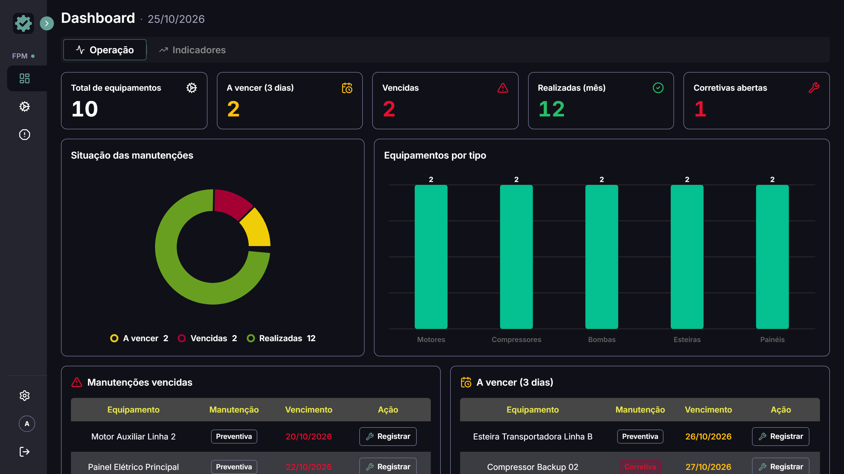
PROPOSTA DE SOLUÇÃO
Sistema web que automatiza a preventiva dos 5 equipamentos mais críticos: agenda sozinho, padroniza a inspeção e avisa antes do prazo vencer.
FPM · Manutenção Preventiva
01
02
03
04
Agenda automática
Checklist por tipo
Alertas visuais
Histórico auditável
a próxima manutenção nasce sozinha
inspeção padronizada por equipamento
vencidas e a vencer em destaque
registro para ISO e NRs
Notes:
O sistema coloca a preventiva no automático: cada manutenção concluída já agenda a próxima, a inspeção segue um checklist por equipamento, e o painel avisa antes do prazo vencer. (~13s)

Slide 5
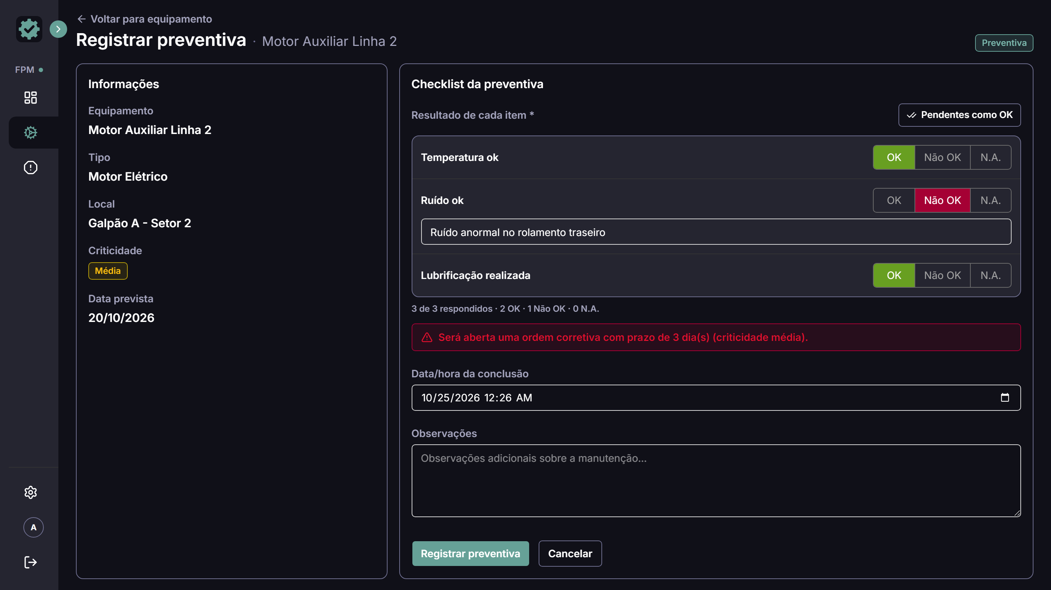
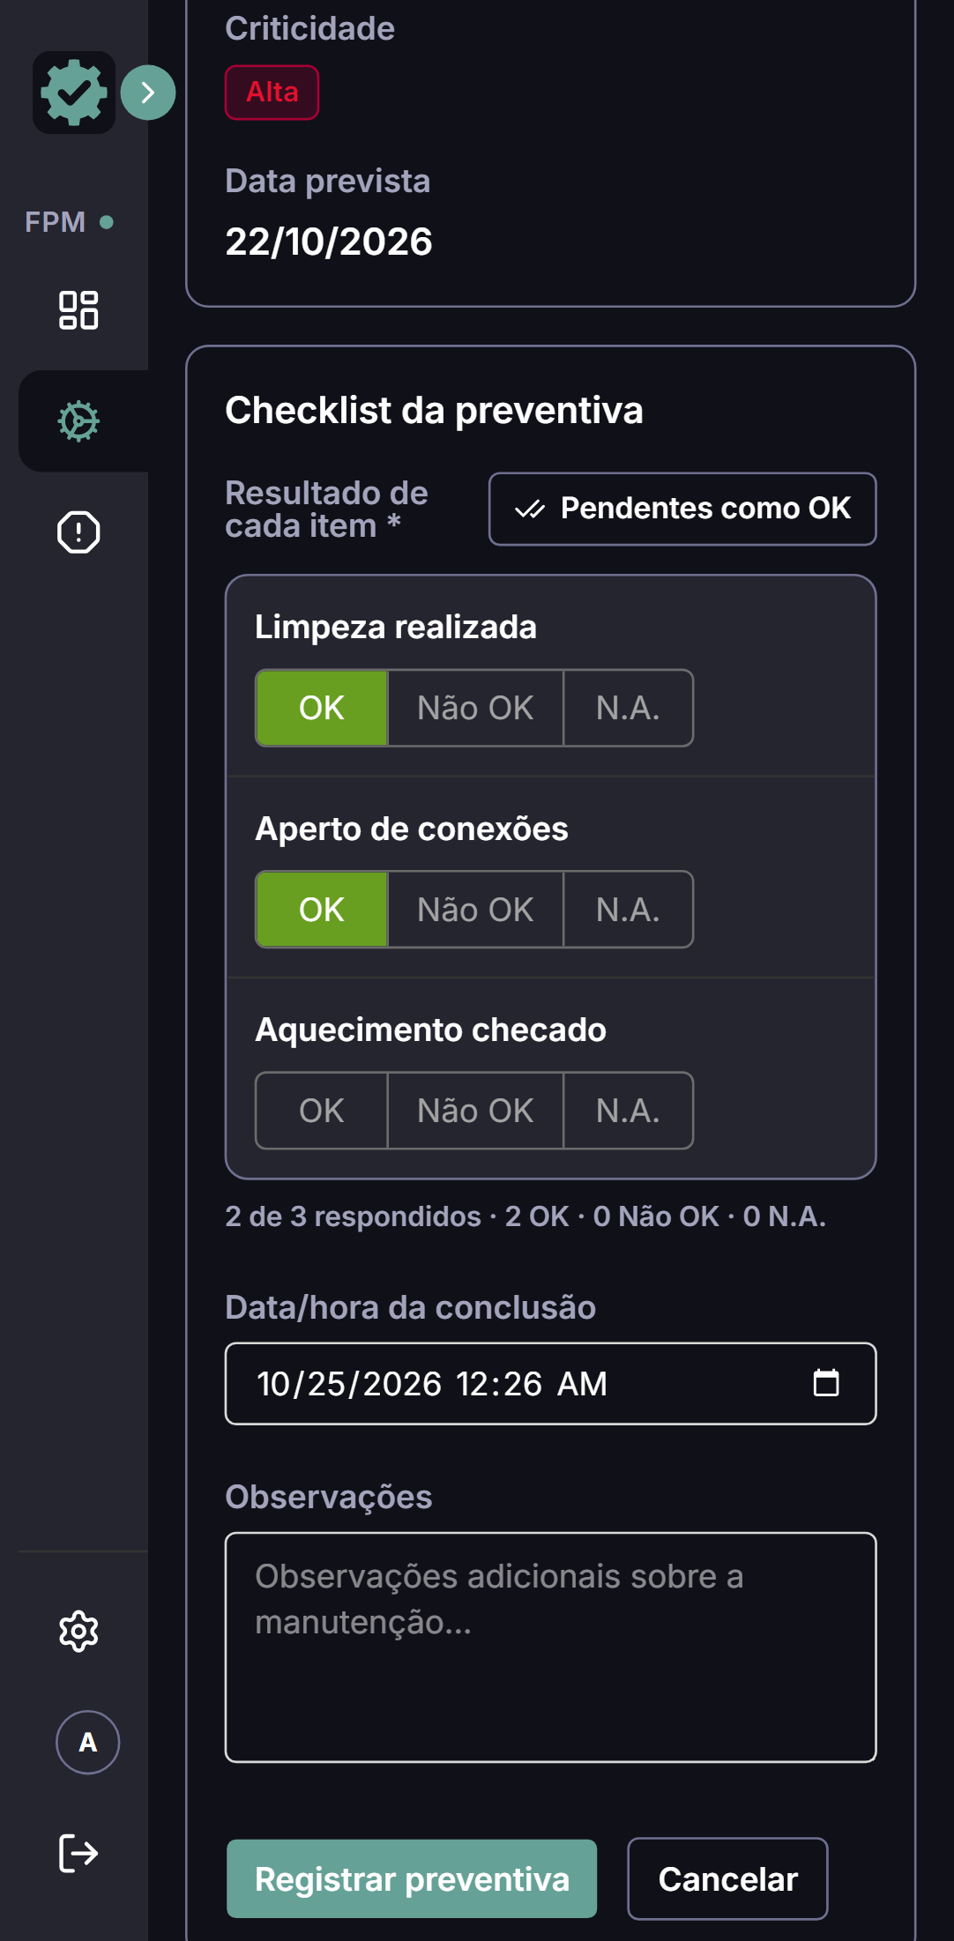

Checklist com resultado
SOLUÇÃO NA PRÁTICA
Cadastra o equipamento: tipo, local e criticidade
Agenda: a próxima preventiva nasce sozinha
Escaneia: o QR Code na máquina abre a pendência
Inspeciona: item Não OK vira ordem corretiva
Mede: paradas, MTBF, MTTR e cumprimento do plano
No celular, pelo QR Code
FPM · Manutenção Preventiva
Colou na máquina, escaneou: o celular abre a manutenção pendente.
Achou problema? A ordem corretiva nasce na hora.
Notes:
Na prática, é assim: o técnico escaneia o QR Code colado na máquina, e o celular já abre a manutenção pendente. Ele marca cada item como OK ou Não OK. Achou um problema, como um ruído no rolamento? O sistema abre uma ordem corretiva na hora, com prazo pela criticidade da máquina. O problema não fica esquecido numa anotação. (~25s)

Slide 6
IMPACTO
1.150%
de retorno sobre o investimento (ROI) — simulação do autor
12% a 18% de economia ao trocar a manutenção só corretiva pela preventiva*
Menos falhas e vida útil maior dos equipamentos*
Simulação do autor: fábrica de médio porte com 50 equipamentos críticos, payback em 1 mês
FPM · Manutenção Preventiva
*Fonte: U.S. DOE / FEMP, O&M Best Practices Guide, Release 3.0 (2010)
Cenário hipotético do autor, não é dado medido
Notes:
O guia de manutenção do Departamento de Energia dos Estados Unidos estima de 12 a 18% de economia só por trocar o conserto pela preventiva. Na minha simulação para uma fábrica média, o investimento se paga já no primeiro mês. (~12s)

Slide 7
MODELO DE NEGÓCIO
Free
R$ 0
SaaS por assinatura mensal, com plano gratuito para reduzir a barreira de entrada nas PMEs.
TAM: R$ 4,1 bi/ano — 339 mil empresas*
SAM: R$ 410 mi/ano — fábricas com 50+ equipamentos críticos
SOM: R$ 3,6 mi/ano — meta de 1.000 clientes no 1º ano
até 10 equipamentos · 1 usuário
Pro
R$ 199/mês
FPM · Manutenção Preventiva
equipamentos ilimitados · 5 usuários · relatórios
Enterprise
R$ 999/mês
multi-planta · API e ERP · suporte dedicado
Estimativas do autor. *Base de empresas: IBGE, PIA-Empresa 2022
Notes:
O modelo é SaaS: um plano gratuito para começar sem risco, e planos pagos a partir de 199 reais por mês. (~8s)

Slide 8
DIFERENCIAL
 | FPM | Planilha | Sistemas complexos
Custo | Baixo | Zero | Alto
Implantação | 1 dia | Imediata | 3–6 meses
Aprendizado | 2 horas | Nenhum | Semanas
Automação | Total | Nenhuma | Total
Foco industrial | 100% | Genérico | Genérico
Hoje a concorrência são as planilhas (grátis, mas sem automação) e os sistemas de manutenção complexos (caros e lentos de implantar).
O FPM é focado em 5 equipamentos críticos, implanta em 1 dia e qualquer técnico aprende em poucas horas.
FPM · Manutenção Preventiva
Comparação: análise do autor
Notes:
Hoje a fábrica escolhe entre a planilha, que não automatiza nada, e sistemas complexos, que levam meses para implantar. O FPM implanta em um dia. (~10s)

Slide 9
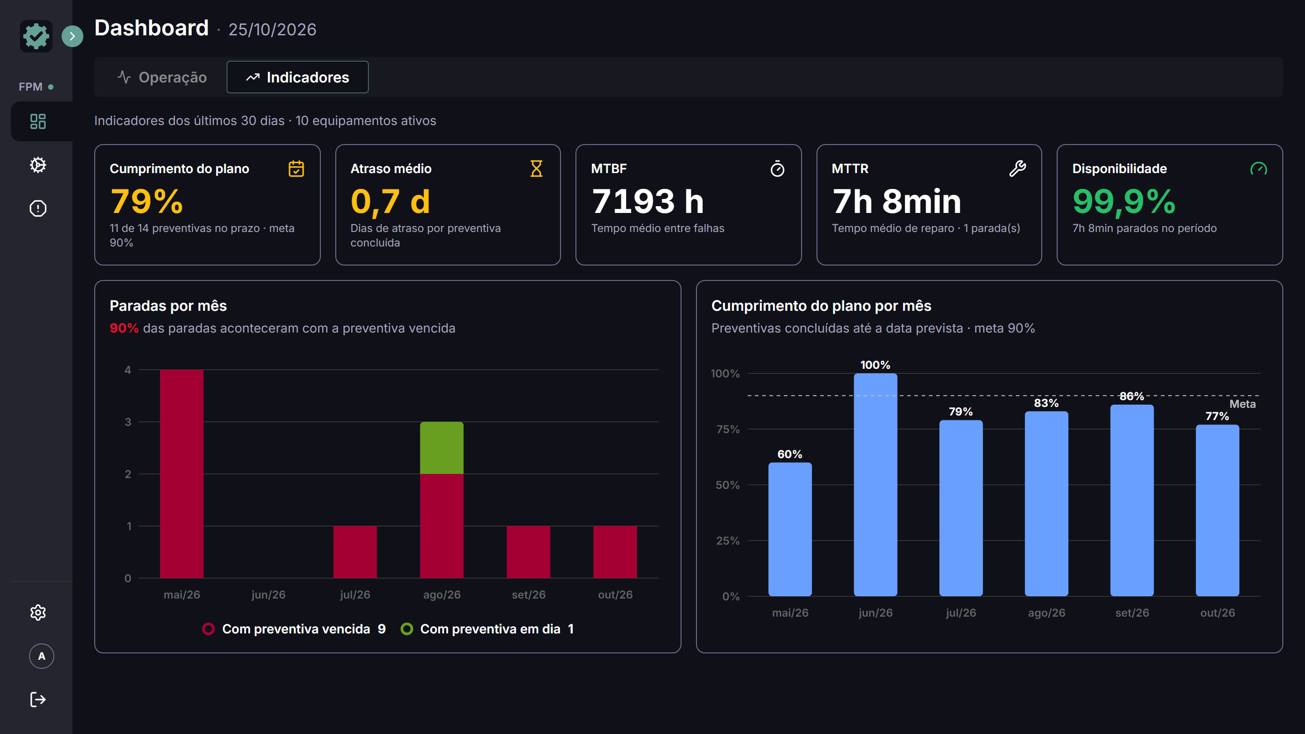
v1
Hoje
PRÓXIMOS PASSOS
agenda, checklist OK/Não OK, corretivas, paradas, indicadores e QR Code
MVP funcional, já medindo o próprio resultado:
v2
Adoção
alertas por WhatsApp, uso offline no celular, relatórios PDF
v3
Escala
FPM · Manutenção Preventiva
gestão de usuários e técnicos, várias plantas
Pilotos em 3 a 5 fábricas
Visão: da preventiva para a preditiva
v4
Visão
sensores IoT, manutenção preditiva com IA, ERP
Notes:
O MVP já está funcionando e já mede o próprio resultado: cumprimento do plano, tempo entre falhas e quantas paradas aconteceram com a preventiva atrasada. O próximo passo são pilotos em três a cinco fábricas. (~14s)
Obs.: os números do print de indicadores vêm dos dados de demonstração; não citar como resultado real.

Slide 10
REFERÊNCIAS
ABB. Pesquisa Value of Reliability: inatividade não planejada custa US$ 125 mil por hora. Sapio Research, jul. 2023. Disponível em: new.abb.com/news/pt-br
ABRAMAN. Documento Nacional 2009: a situação da manutenção no Brasil. Divulgado por TN Petróleo, 1 set. 2009. Disponível em: tnpetroleo.com.br
IBGE. Pesquisa Industrial Anual – Empresa 2022. Rio de Janeiro: IBGE, 2024. Disponível em: biblioteca.ibge.gov.br
SIEMENS. The True Cost of Downtime 2024. Siemens / Senseye, 2024. Disponível em: siemens.com/senseye-predictive-maintenance
U.S. DEPARTMENT OF ENERGY (FEMP). Operations & Maintenance Best Practices: a guide to achieving operational efficiency. Release 3.0. PNNL, 2010. Cap. 5. Disponível em: energy.gov/femp
Estimativas do autor: simulação de ROI (Impacto), TAM/SAM/SOM (Modelo de negócio) e comparação com concorrentes (Diferencial).
FPM · Manutenção Preventiva
Acesso às fontes em 24 out. 2026.
Notes:
Slide de referências: não precisa ler. Se der tempo, só: "As fontes dos números estão aqui." (~3s)

Slide 11
Obrigado!
Esqueceu, quebrou.
O FPM não deixa esquecer.
Pitch | Avaliação do módulo 3
Luiz Victor Nascimento de Andrade
Engenharia de Software
Notes:
Esqueceu, quebrou. O FPM não deixa esquecer. (pausa) Obrigado! (~6s)
Total previsto: ~2min15s.

